Slide 1

Trường Tiểu học Lý Thường Kiệt
Môn: Tiếng Việt
Lớp 3B

Slide 2
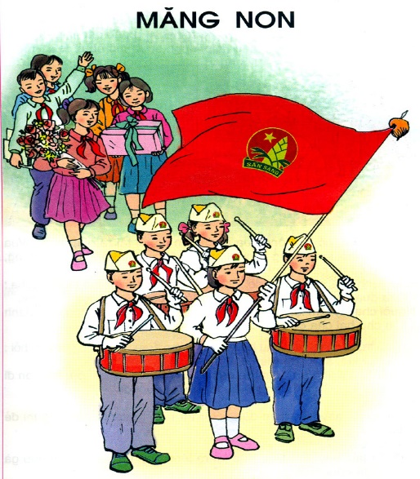
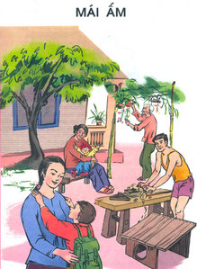
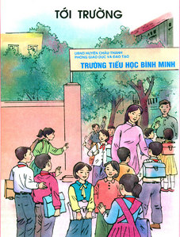
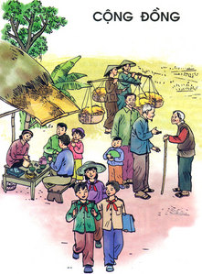
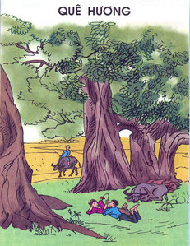
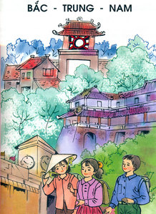
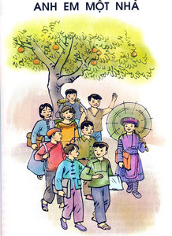

Tập đọc – Kể chuyện

Slide 3


Slide 4
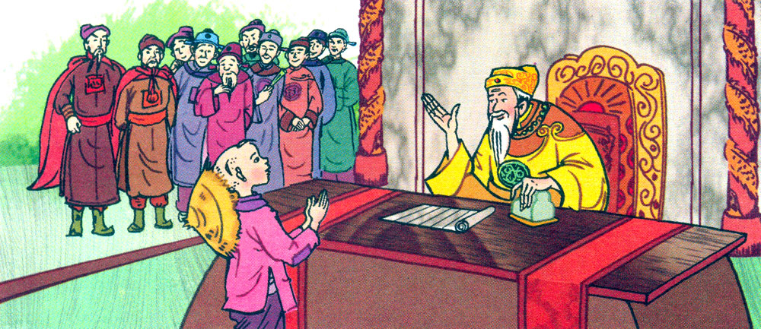

Slide 5

Luyện đọc
* Ngắt câu:
- Ngày xưa, có một ông vua muốn tìm người tài ra giúp nước. Vua hạ lệnh cho mỗi làng trong vùng nọ nộp một con gà trống biết đẻ trứng, nếu không có thì cả làng phải chịu tội.

Slide 6
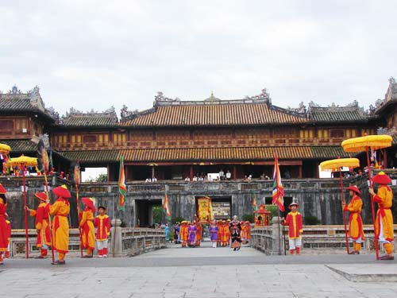
Kinh đô

Slide 7
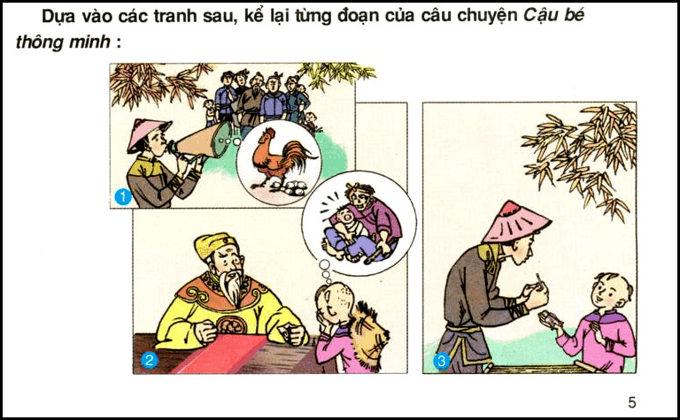

Slide 8
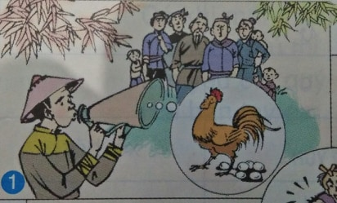
- Quân lính đang làm gì ?
- Thái độ của dân làng ra sao khi nghe lệnh này ?

Slide 9
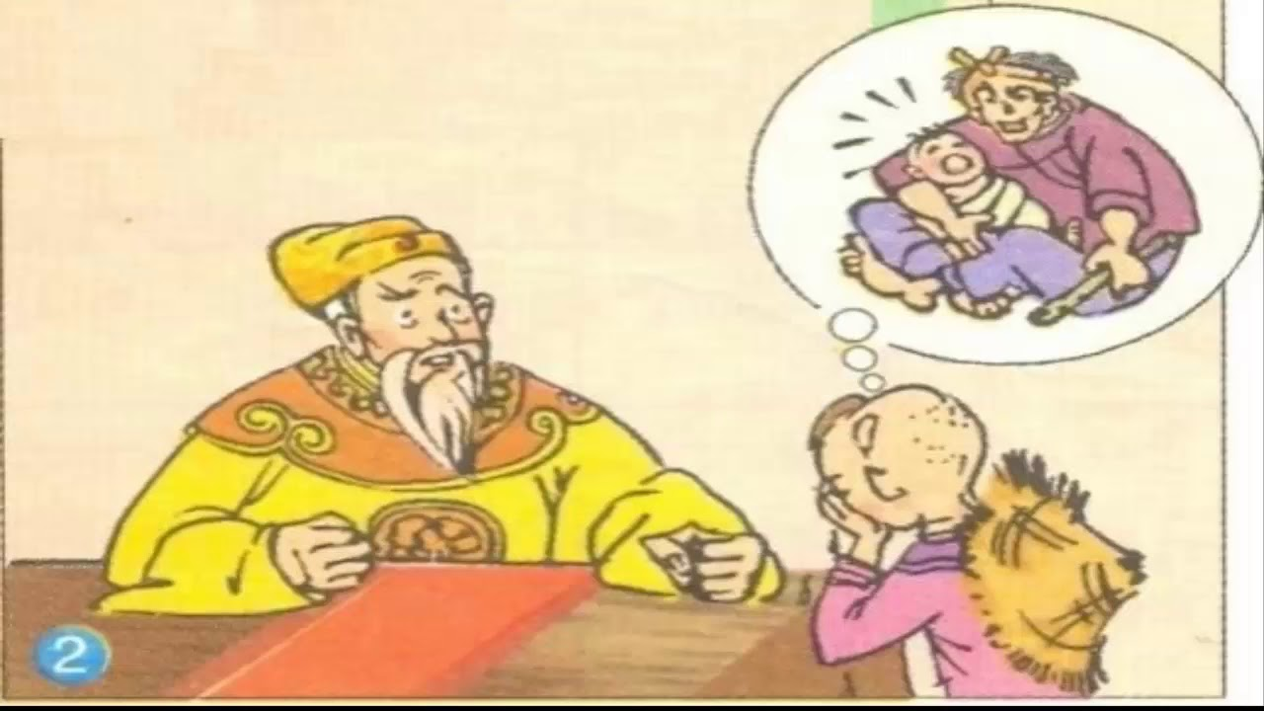
- Trước mặt vua cậu bé làm gì ?
- Thái độ của nhà vua như thế nào ?

Slide 10
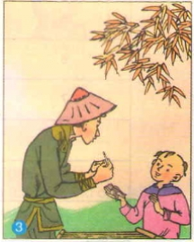
- Cậu bé yêu cầu sứ giả điều gì ?
- Thái độ của nhà vua thay đổi ra sao ?

Slide 11


Tập đọc – Kể chuyện
Cậu bé thông minh
Thi kể chuyện
A
Tranh 1
Tranh 1
Tranh 2
Tranh 2
B
Tranh 3
Tranh 3
Dựa vào tranh , kể lại từng đoạn của câu chuyện

Slide 12

Kết thúc tiết học

